Slide 1

МИКРОСТРУКТУРА И МЕХАНИЧЕСКИЕ СВОЙСТВА КОМПОЗИЦИОННОГО МАТЕРИАЛА AL-SIC-TIC-TIB₂, ПОЛУЧЕННОГО МЕТОДОМ СЕЛЕКТИВНОГО ЛАЗЕРНОГО ПЛАВЛЕНИЯ
«Материаловедение, формообразующие технологии и оборудование 2026»
Автор: аспирант 1-го года обучения Корепина Д.П.
Научный руководитель: к.т.н. Солонин А.Н.
Ялта

Slide 2
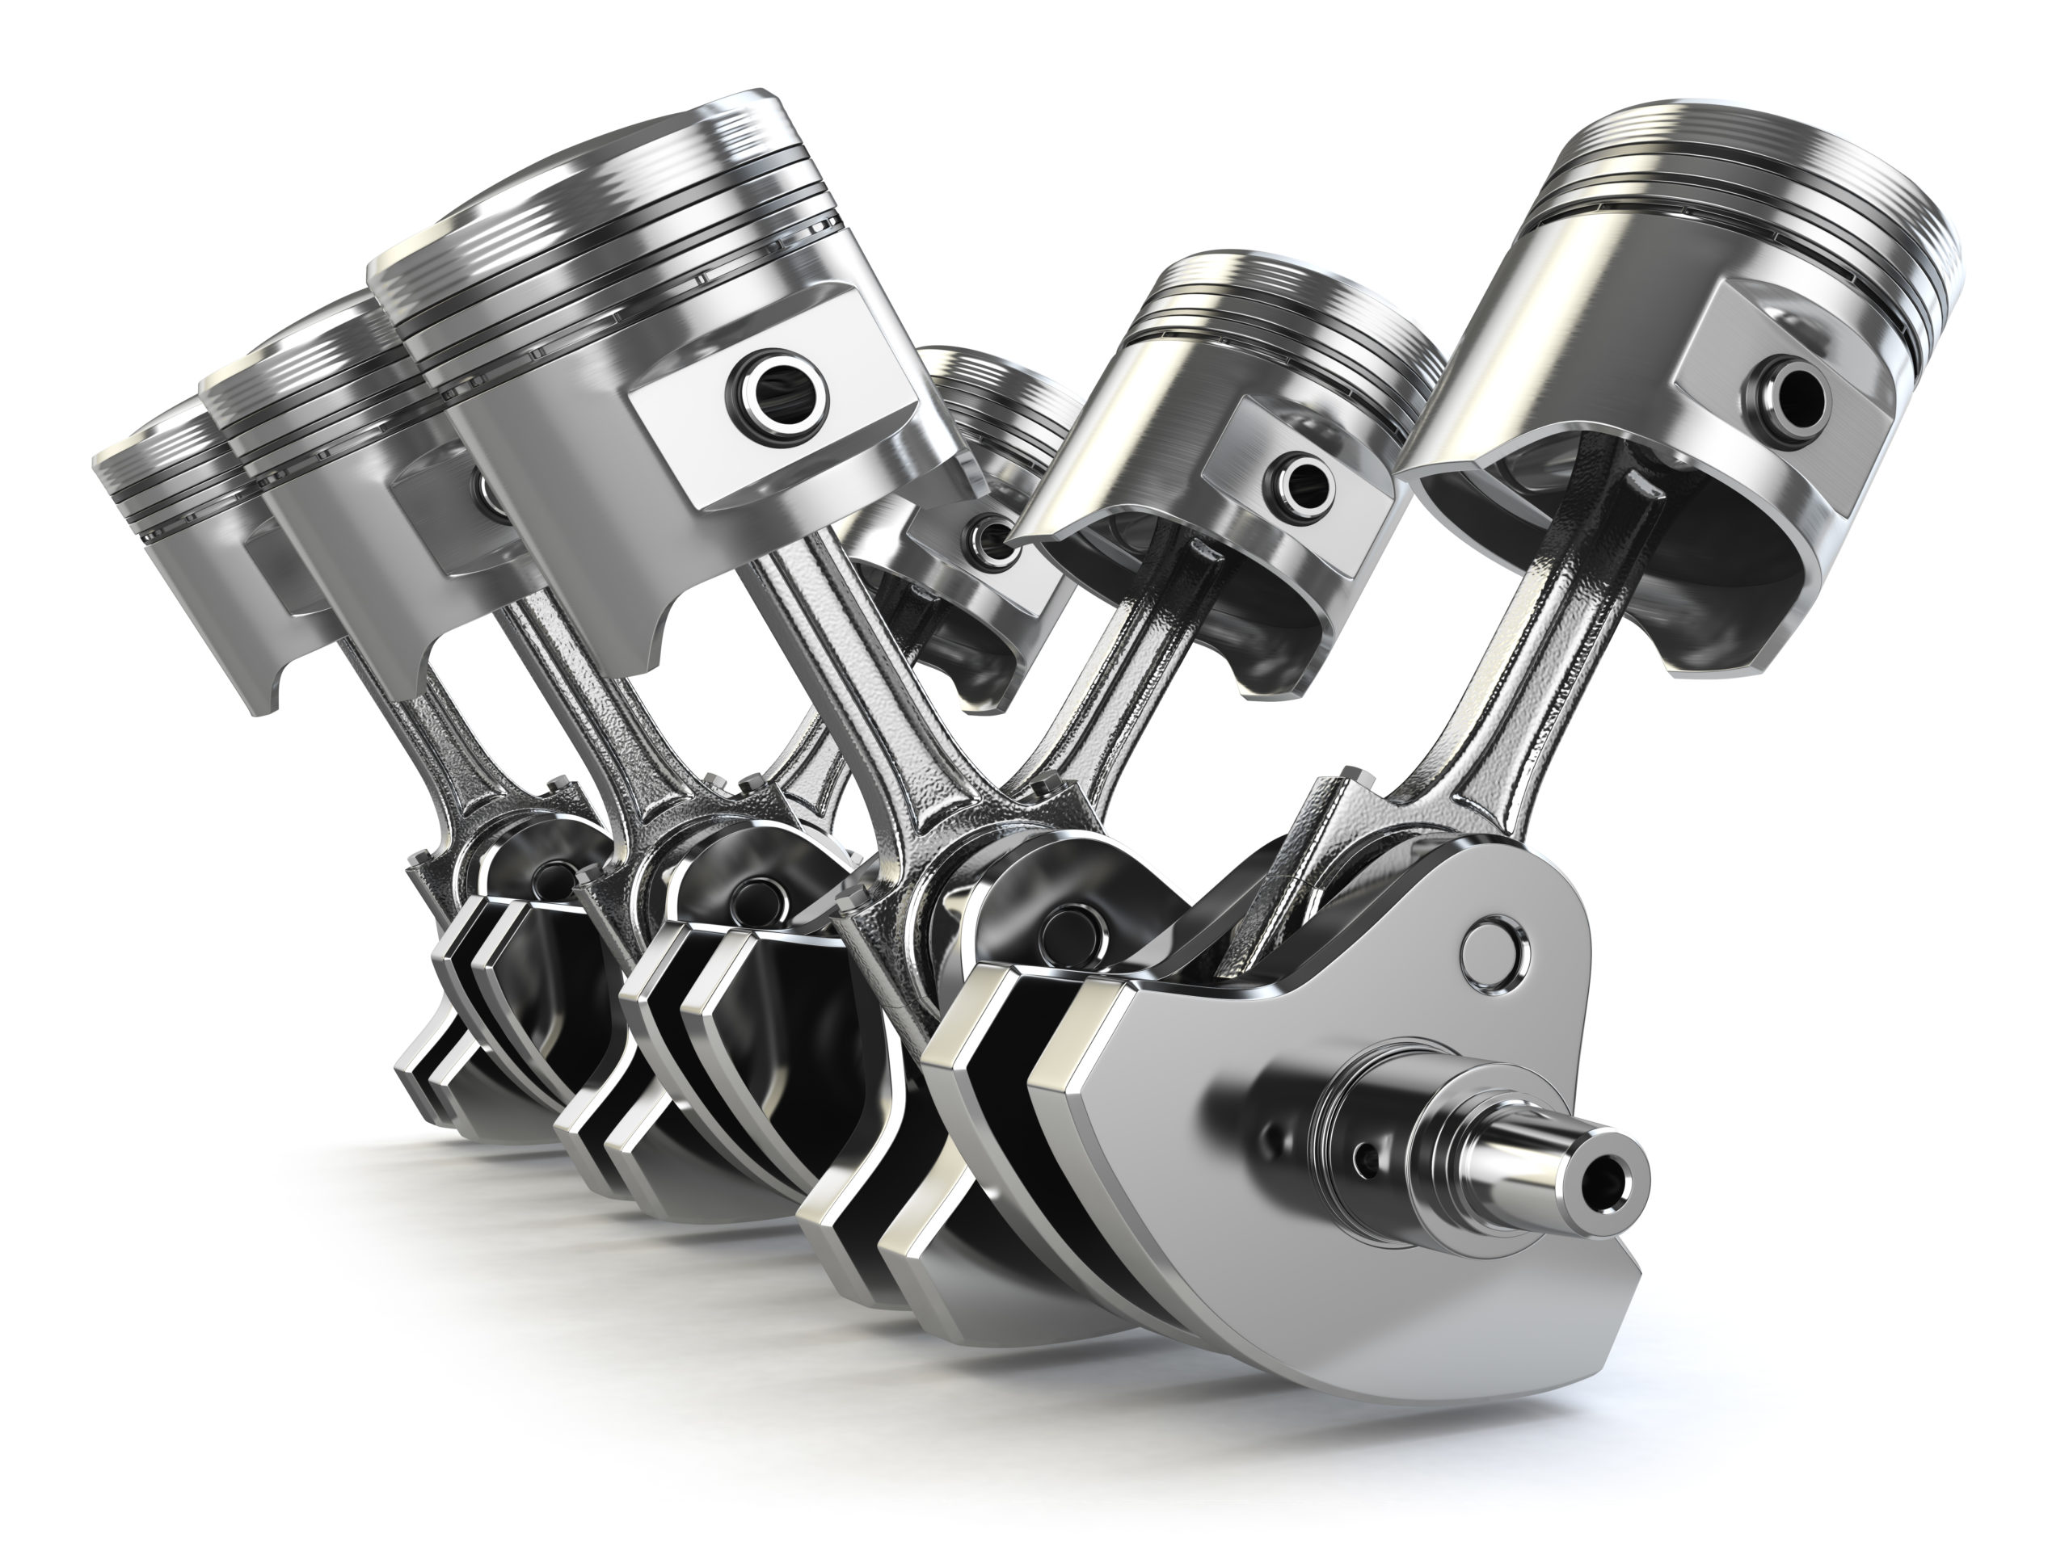
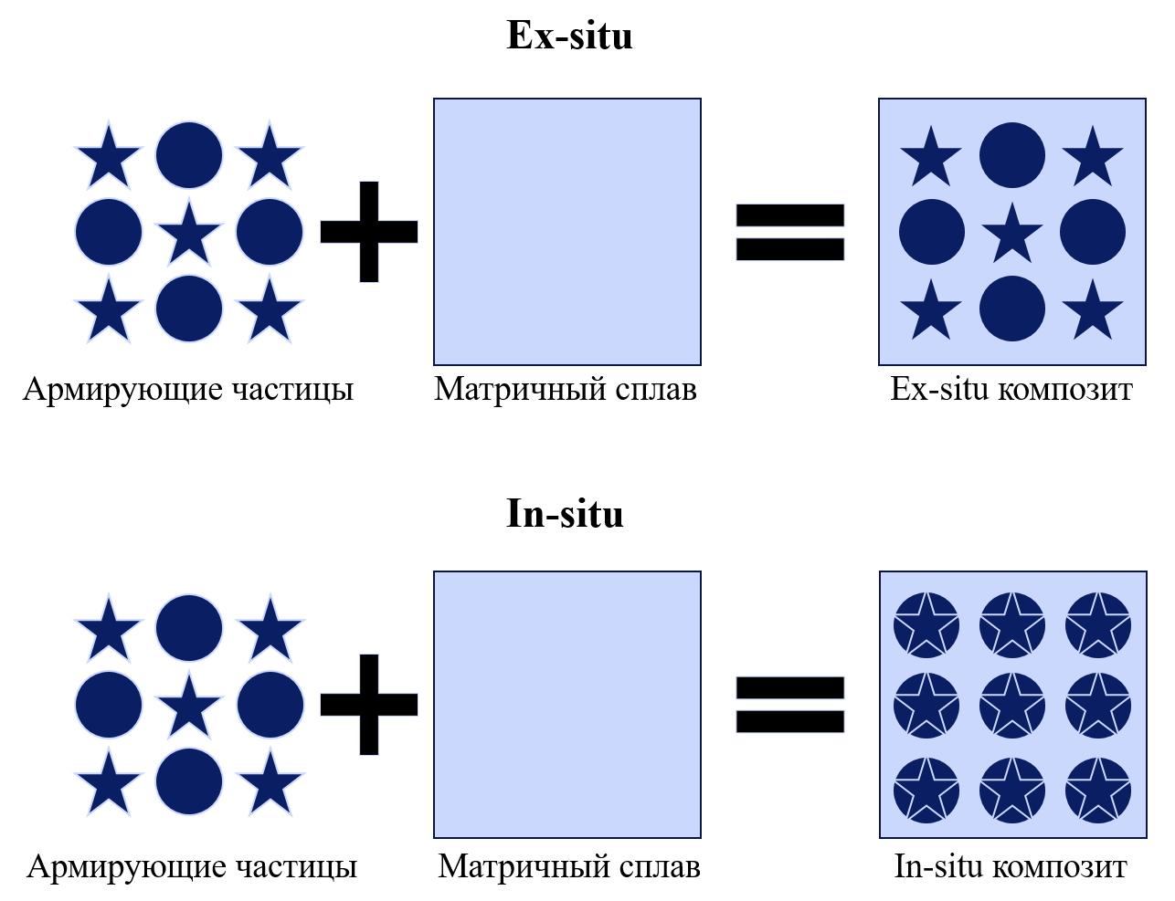
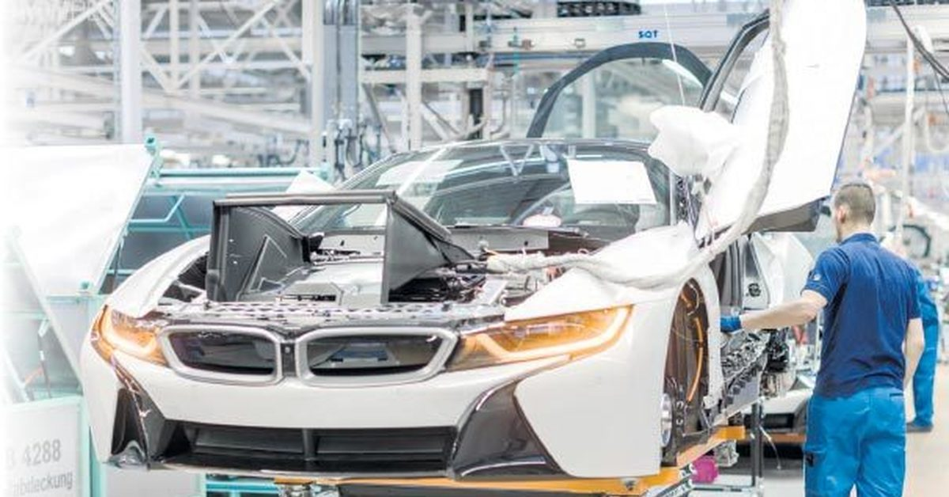
Актуальность
Преимущества композитов in-situ:
Синтезированная in-situ керамика термодинамически стабильна. Она образуется в результате реакций компонентов друг с другом и металлической матрицей, что делает материал стабильным в процессе эксплуатации;
Керамика, полученная in-situ, значительно меньше по размеру из-за высоких скоростей кристаллизации. Микронные керамические частицы сложны и дороги в производстве, поэтому синтез керамики in-situ упрощает и удешевляет производство;
Благодаря лучшей смачиваемости и перемешиванию в процессе производства керамические частицы распределяются в матрице более равномерно.
Поршень
Различия в композитах ex-situ и in-situ
Производство автомобилей
2
Notes:
как изменить картинку
Клик по изображению – сверху Формат – область выделения
Выбрать Рисунок – можно удалить и вставить другой, правый клик по рисунку, переместить на задний план
Сверху формат – обрезка, обрезать как нужно, двигать картинку, чтобы получить нужное изображение

Slide 3
Цель работы: исследовать структурообразование композиционного материала с большой долей керамических частиц и определить особенности формирования фазового состава и механических свойств в зависимости от режима 3D-печати.
Задачи:
Подготовка композиционных гранул методом механического легирования;
Исследование влияния способа получения порошковых заготовок для КМ на свойства порошка;
Получение КМ методом селективного лазерного плавления;
Исследование структурообразования полученного КМ в зависимости от режимов получения материала;
Выявление зависимости фазового состава от режима печати;
Определение механических свойств КМ.
3
Notes:
как изменить картинку
Клик по изображению – сверху Формат – область выделения
Выбрать Рисунок – можно удалить и вставить другой, правый клик по рисунку, переместить на задний план
Сверху формат – обрезка, обрезать как нужно, двигать картинку, чтобы получить нужное изображение

Slide 4
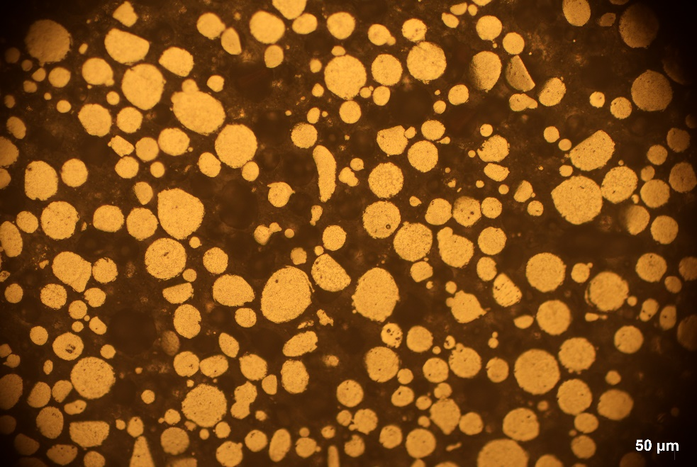
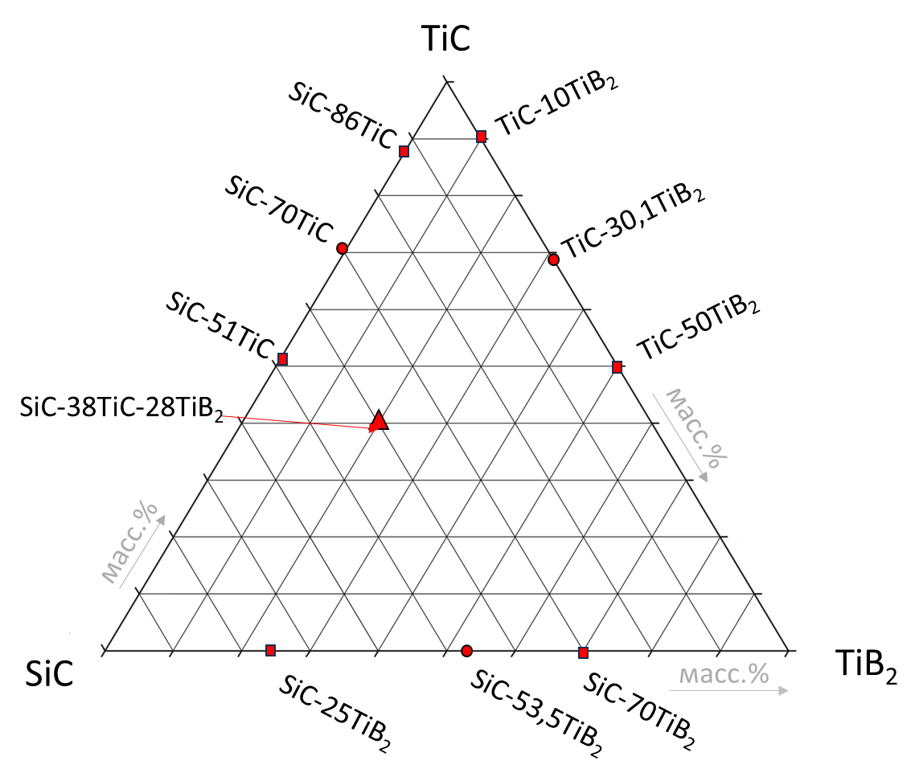
Методика получения материала
Хим. состав порошка сплава алюминия, масс.%
Хим. элементы | Al | Si | Mg | Cu | Ni | Mn | Fe | Zr | Cr
Масс. % | Ост. | 9.2-10.3 | 0.8-1.2 | 2.2-2.8 | 1.9-2.1 | 1.0-1.1 | 1.2-1.5 | 0.2-0.6 | 0.2-0.3
Структура порошка алюминиевого сплава
Состав КМ | Массовое содержание компонентов, %
 | Алюминиевый сплав | SiC | TiC | TiB₂
Al-SiC-TiC-TiB₂ | 72.5 | 9.1 | 10.5 | 7.9
Температуры плавления компонентов:
Al сплав – 508 ℃
SiC – 2830 ℃
TiC – 3267 ℃
TiB₂ – 3230 ℃
Температуры плавления двойных эвтектик:
(TiC+TiB2) – 2920 ℃
(TiC+SiC) – не определена
(TiB2+SiC) – 2323 ℃
Тройная диаграмма SiC-TiC-TiB₂
4
Notes:
как изменить картинку
Клик по изображению – сверху Формат – область выделения
Выбрать Рисунок – можно удалить и вставить другой, правый клик по рисунку, переместить на задний план
Сверху формат – обрезка, обрезать как нужно, двигать картинку, чтобы получить нужное изображение

Slide 5
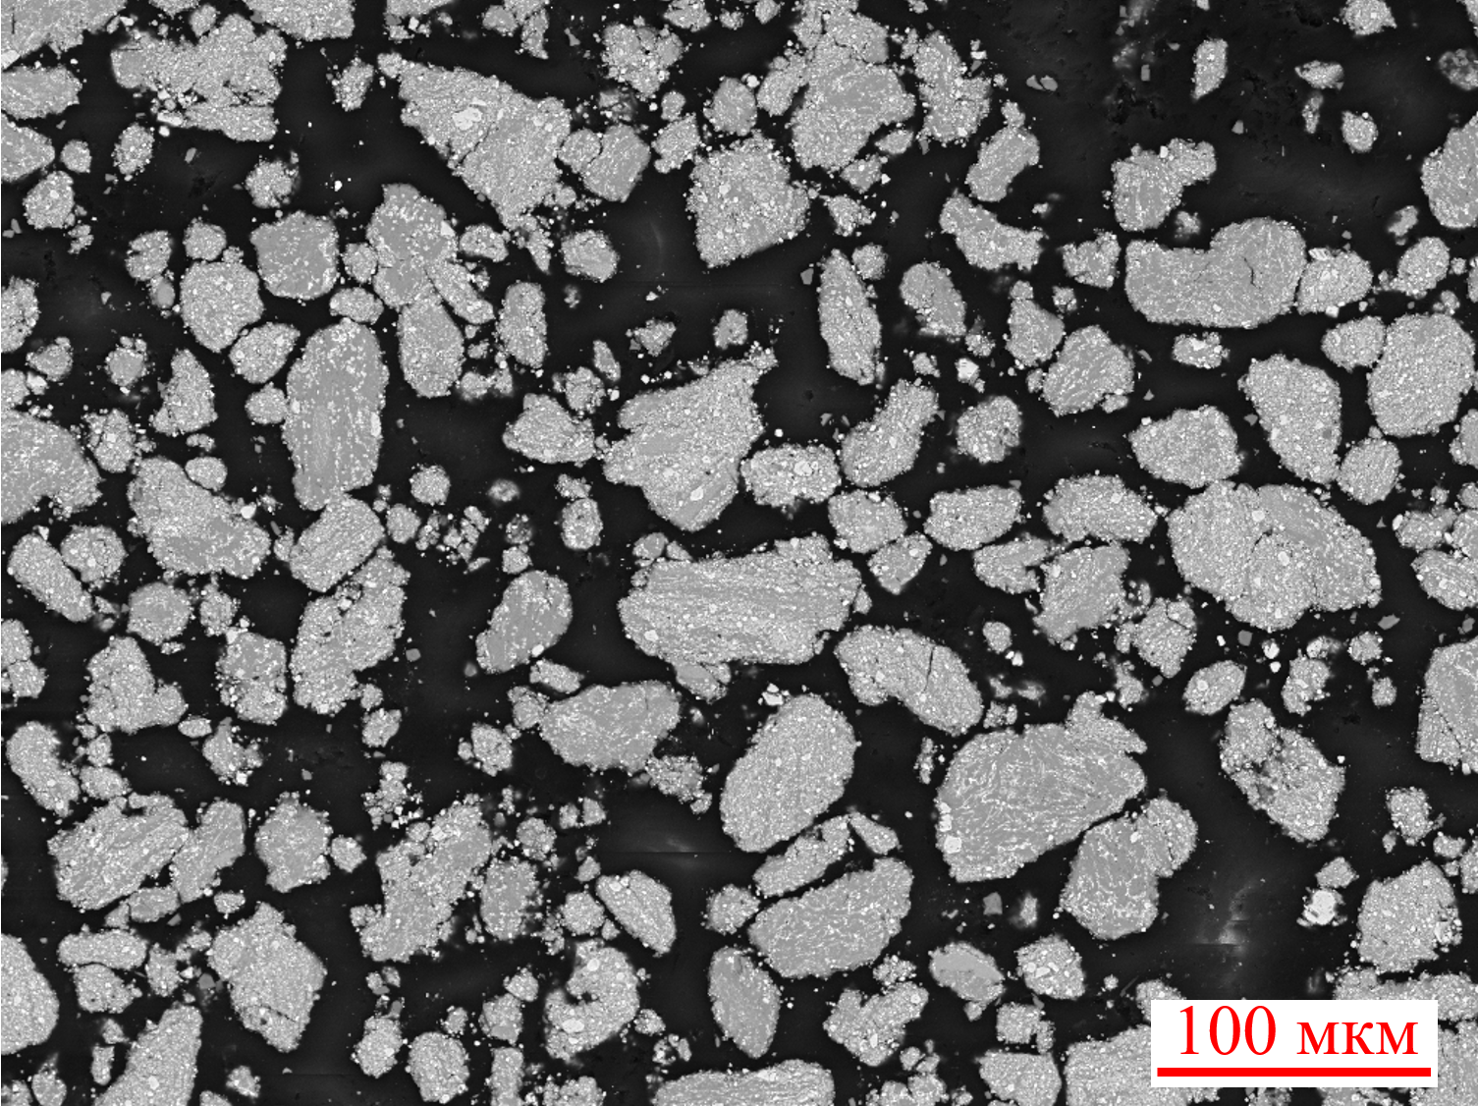
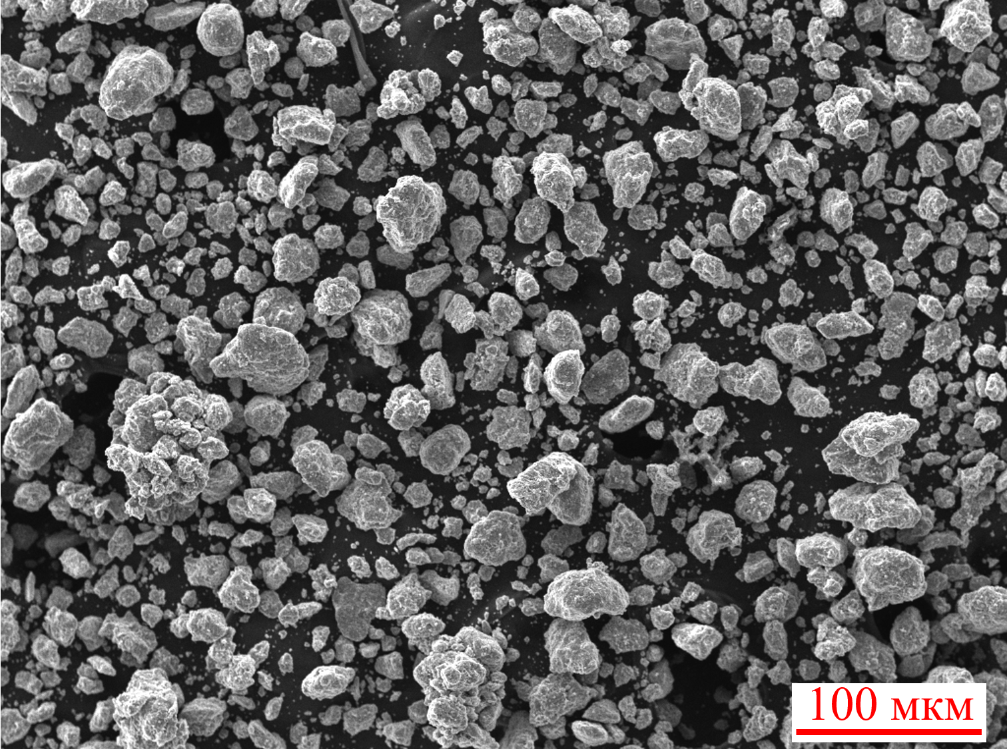
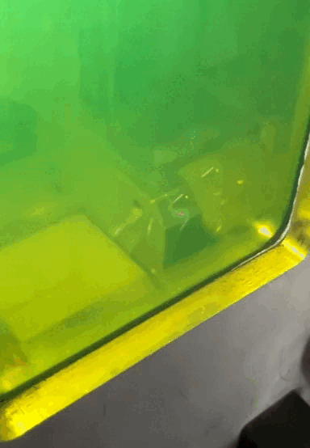
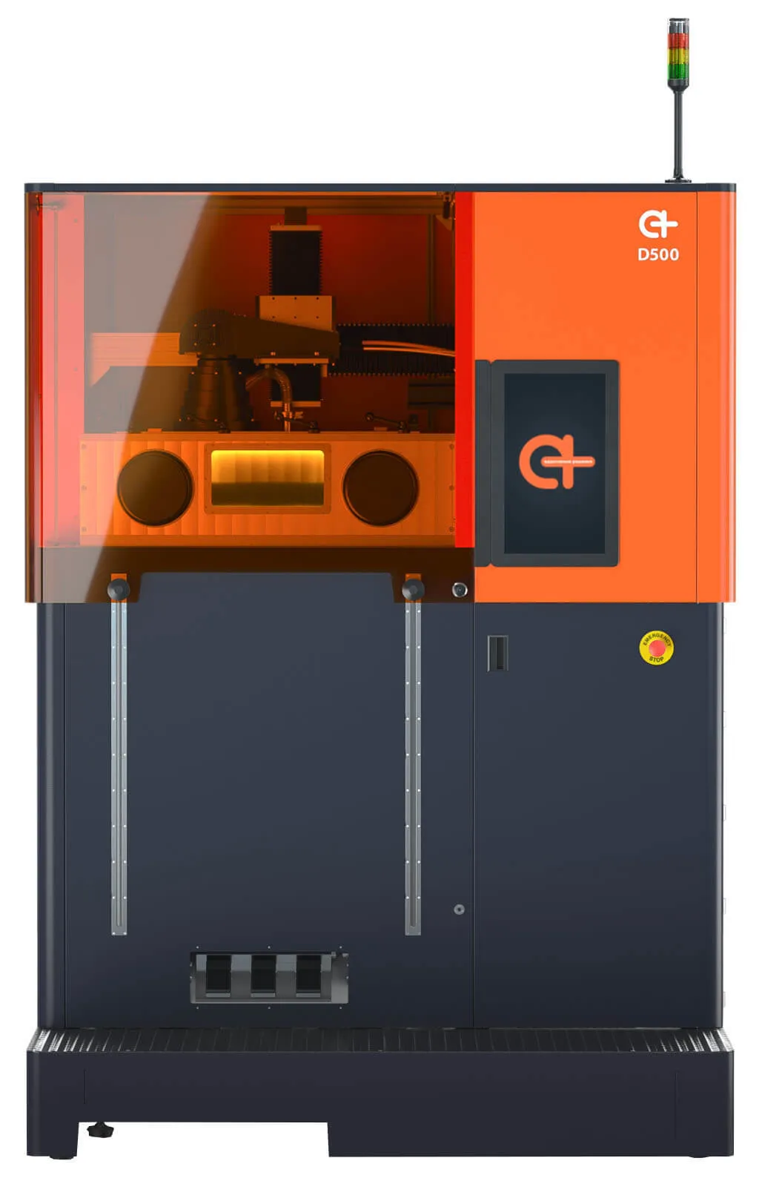
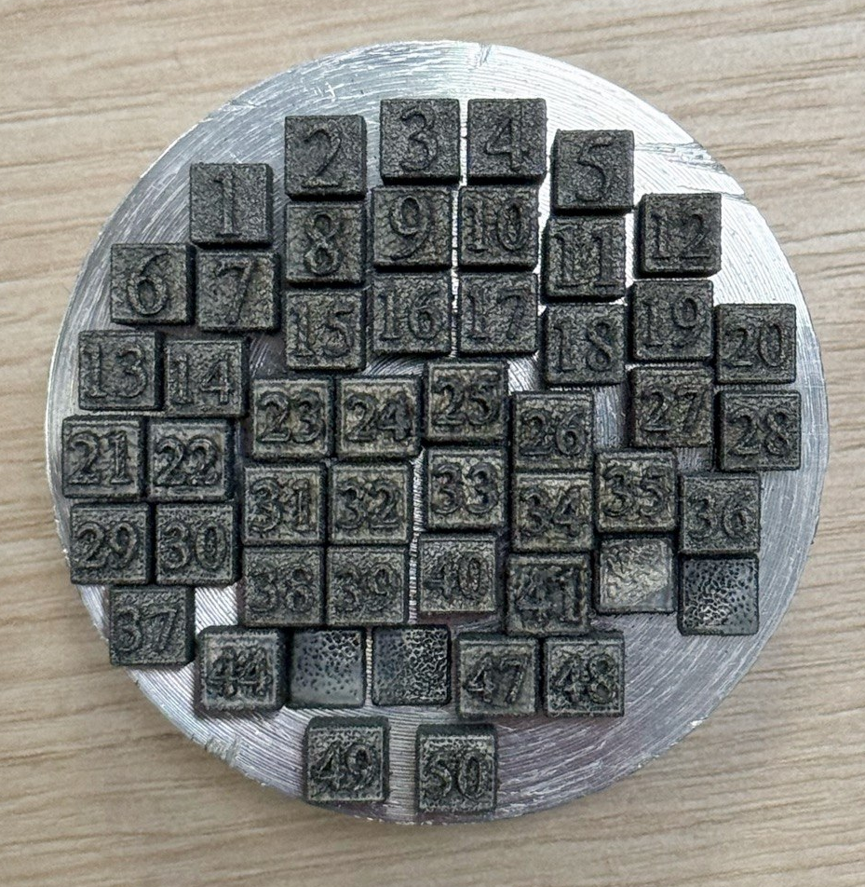
Методика получения материала
Микроструктура и внешний вид композиционных гранул КМ Al-SiC-TiC-TiB2 после обработки в планетарной мельнице в течение 120 минут
Режимы печати образцов
№ режима | h, мм | P, Вт | V, мм/с | Дополнительное условие
1 | 50 | 180 | 2400 | Двойной проход лазером каждого слоя, энерговклад 100%/50%
2 |  | 200 | 1200
3 |  | 250 | 1800
4 |  | 250 | 2100
5 |  | 275 | 900
6 |  | 275 | 1500
7 |  | 300 | 1200
8 |  | 300 | 2400
9 |  | 350 | 900
10 |  | 350 | 1500
Процесс селективного лазерного плавления
3D-принтер Addsol D50
Изображение кубиков полученных на 3D-принтере
5
Notes:
как изменить картинку
Клик по изображению – сверху Формат – область выделения
Выбрать Рисунок – можно удалить и вставить другой, правый клик по рисунку, переместить на задний план
Сверху формат – обрезка, обрезать как нужно, двигать картинку, чтобы получить нужное изображение

Slide 6
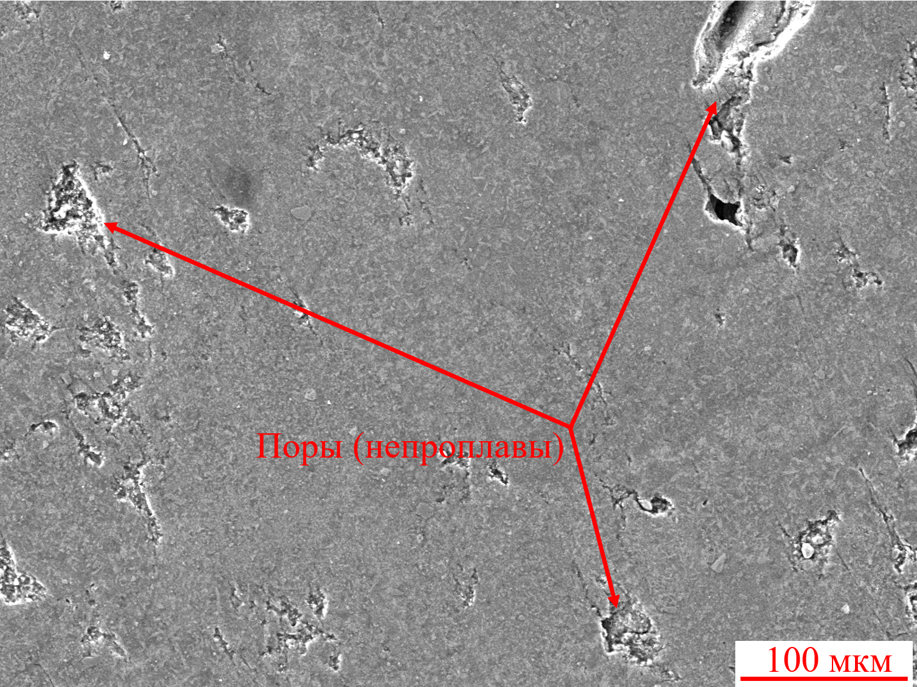
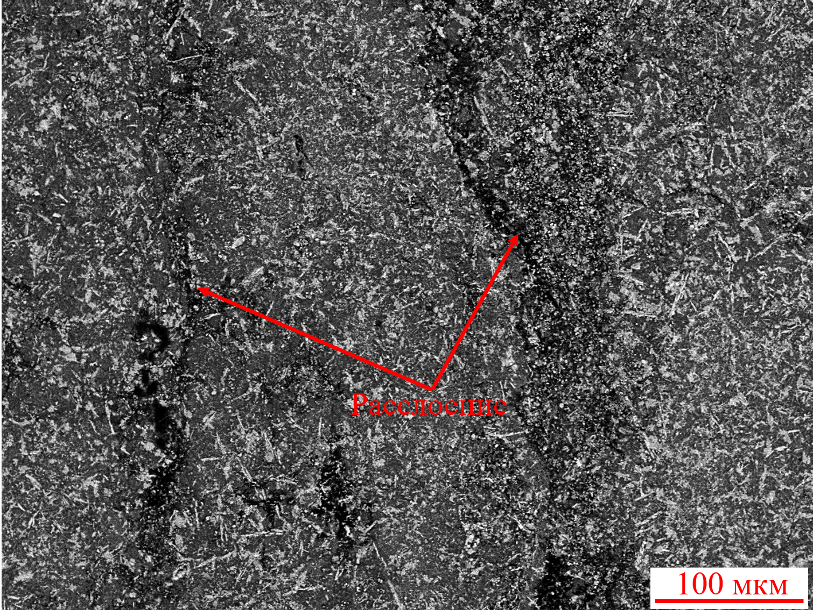
Исследование структуры полученных КМ
Поры (непроплавы)
Расслоение
Изображение пор, образованных в результате слишком большого расстояния между треками
Образовавшееся в процессе кристаллизации расслоение КМ
6
Notes:
как изменить картинку
Клик по изображению – сверху Формат – область выделения
Выбрать Рисунок – можно удалить и вставить другой, правый клик по рисунку, переместить на задний план
Сверху формат – обрезка, обрезать как нужно, двигать картинку, чтобы получить нужное изображение

Slide 7
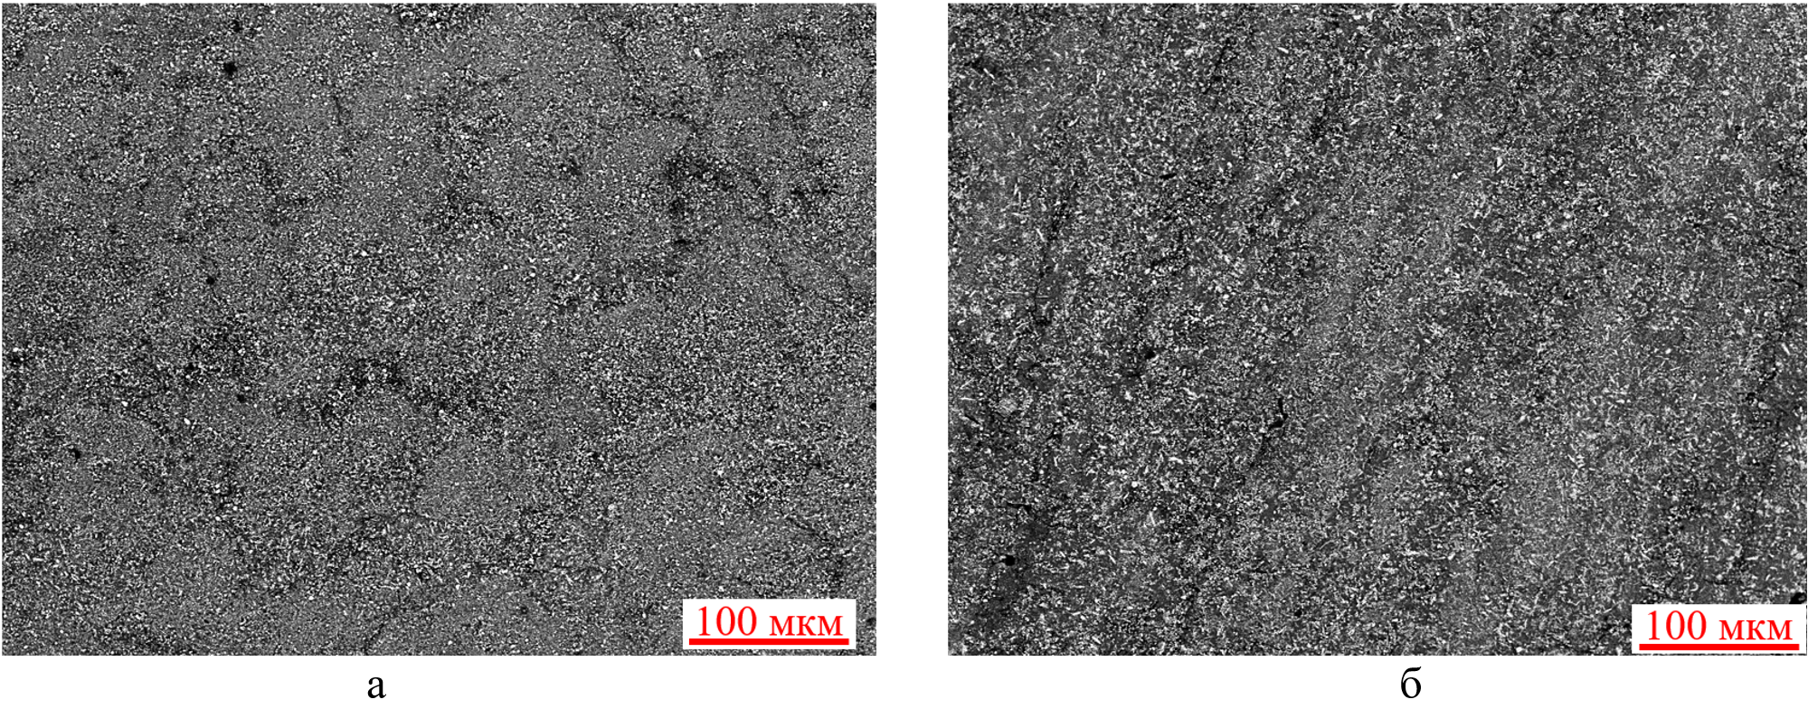
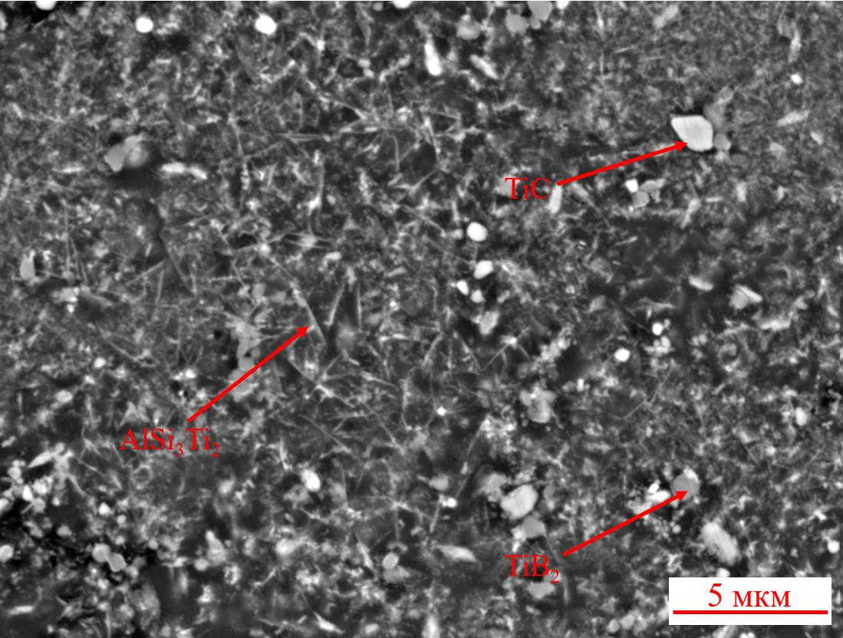

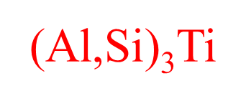

Исследование структуры полученных КМ
Микроструктура поверхности образцов КМ, полученных при режимах 180 Вт 2400 мм/с (а) и 200 Вт 1200 мм/с (б)
Микроструктура КМ Al-SiC-TiC-TiB2 полученного при режиме плавления 200 Вт и 1200 мм/с
7
Notes:
как изменить картинку
Клик по изображению – сверху Формат – область выделения
Выбрать Рисунок – можно удалить и вставить другой, правый клик по рисунку, переместить на задний план
Сверху формат – обрезка, обрезать как нужно, двигать картинку, чтобы получить нужное изображение

Slide 8
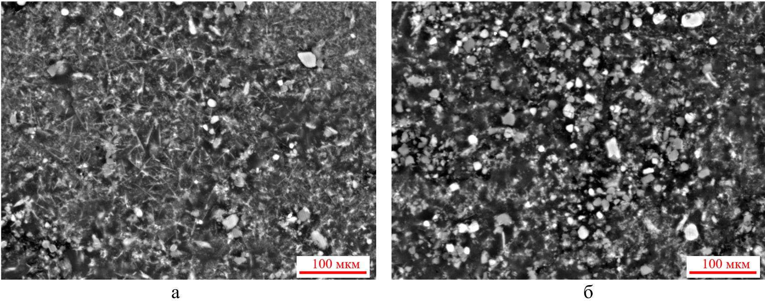
Исследование структуры полученных КМ
HV_{0.2} 180 HV_{0.2} 283
TiB₂
TiC
(Al,Si)₃Ti
TiB₂
TiC
Микроструктура образцов, полученных по режиму печати 180 Вт 2400 мм/с (а) и 200 Вт 1200 мм/с (б)
8
Notes:
как изменить картинку
Клик по изображению – сверху Формат – область выделения
Выбрать Рисунок – можно удалить и вставить другой, правый клик по рисунку, переместить на задний план
Сверху формат – обрезка, обрезать как нужно, двигать картинку, чтобы получить нужное изображение

Slide 9
Влияние структуры на механические свойства полученных КМ
(Al, Si)₃Ti
Рентгенограммы образцов
Кривые сжатия
9
Notes:
как изменить картинку
Клик по изображению – сверху Формат – область выделения
Выбрать Рисунок – можно удалить и вставить другой, правый клик по рисунку, переместить на задний план
Сверху формат – обрезка, обрезать как нужно, двигать картинку, чтобы получить нужное изображение

Slide 10
Выводы
Получен КМ на основе сложнолегированного алюминиевого сплава с добавлением керамических частиц SiC, TiC и TiB₂ методом селективного лазерного плавления;
Показано, что в результате механического легирования в планетарной мельнице распределение керамических частиц получается более равномерным без изменения формы гранул, что будет способствовать лучшему взаимодействию их во время лазерного плавления;
Определено, что в зависимости от режима получения КМ эвтектическая реакция SiC-TiC-TiB₂ не проходит полностью. В ходе реакций исходных компонентов друг с другом, в зависимости от режимов печати, синтезируется различное количество упрочняющей фазы (Al,Si)₃Ti. Данная фаза оказывает значительное влияние на прочностные характеристики.
10
Notes:
как изменить картинку
Клик по изображению – сверху Формат – область выделения
Выбрать Рисунок – можно удалить и вставить другой, правый клик по рисунку, переместить на задний план
Сверху формат – обрезка, обрезать как нужно, двигать картинку, чтобы получить нужное изображение

Slide 11
Спасибо за внимание!
Работа выполнена при финансовой поддержке государственного задания НИТУ МИСИС «Разработка научно-технических решений получения металломатричных композиционных материалов для аддитивного производства», шифр тематики FSME-2023-0005, соглашение №075-03-2023-020 от 18.01.2023.

